Slide 1
SAĞLIK ORTAMINDA ŞİDDET HEKİMLER
TÜRK TABİPLERİ BİRLİĞİ

Slide 2
Sağlık hizmetinde şiddet mesleki bir risk faktörüdür. Yıllarca sıradan bir risk faktörü olan şiddet sağlık ortamında yaşananlar sonucu birinci derecede mesleki risk faktörü haline gelmiştir.
TÜRK TABİPLERİ BİRLİĞİ

Slide 3
Şiddetin hızla artması ve yaygınlaşmasında en önemli etken hekimlik mesleği ve hekimlerin değersizleştirilmesi ve de sağlıkta yaşanan sorunların nedeni olarak hekimlerin hedef gösterilmesidir.
TÜRK TABİPLERİ BİRLİĞİ

Slide 4
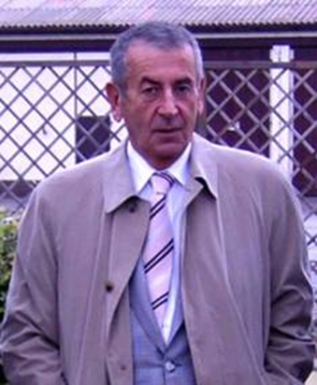
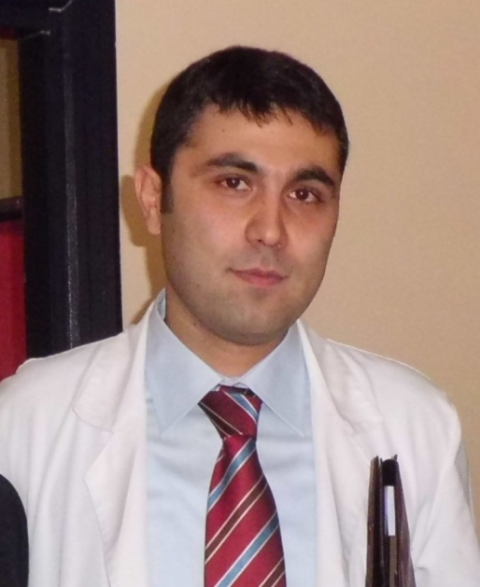
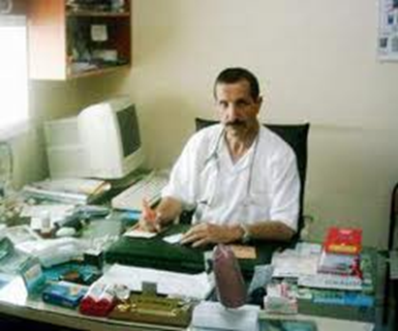
Son 7 yılda hekimlik mesleğine bağlı olarak üç hekim hasta ve hasta yakınları tarafından öldürüldü ve onlarca hekim ölümle sonlanabilecek saldırılara, yaralanmalara, yüzlerce, binlerce hekim değişik saldırılara maruz kaldı.
Dr. Göksel Kalaycı
2005
Dr. Ali Menekşe
2008
Dr. Ersin Arslan
2012
TÜRK TABİPLERİ BİRLİĞİ

Slide 5
Sağlık ortamında şiddet iktidar olma, iktidarı sürdürme durumudur.
ŞİDDET
İKTİDAR
Şiddeti uygulayanlar ve şiddetten yana olanlar
hekimlik bilgisi ve yetkisi üzerinde
iktidar olma ve iktidarlarını sürdürmek istemektedir
TÜRK TABİPLERİ BİRLİĞİ

Slide 6
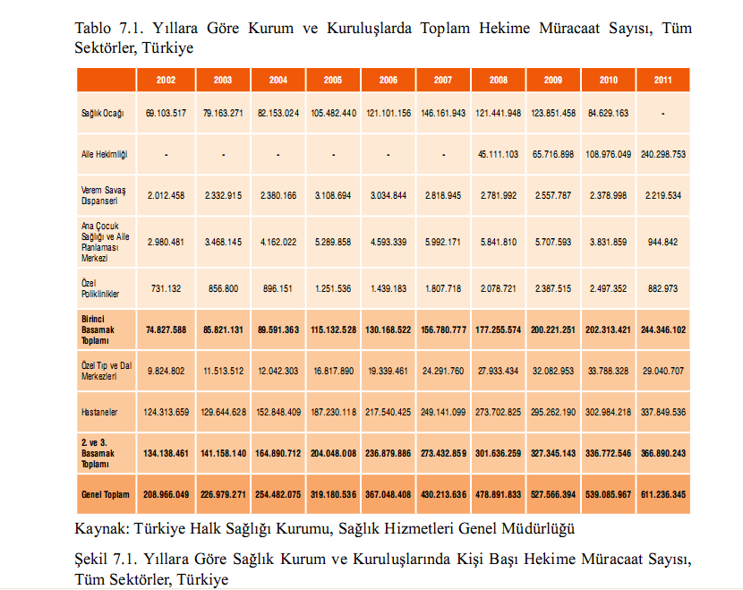
ŞİDDET ARTACAK!
SGK Bşk. Fatih Acar
“Bu kadar genç bir nüfusa rağmen
biz doktora neden fazla gidiyoruz ?”
“Devletin sunduğu ya da devletten beklediğimiz
bir sistemi uzun vadede sürdürmemiz elbette ki sıkıntılı olacaktır.”
-
2011 yılı
Kişi başı doktora müracaat sayısı
OECD; 6,5
Türkiye ort; 8.2
TÜRK TABİPLERİ BİRLİĞİ

Slide 7
Sağlık çalışanlarına yönelik hasta ve hasta yakınlarının saldırıları UYGULANAN SAĞLIK SİSTEMİNEDİR
TÜRK TABİPLERİ BİRLİĞİ

Slide 8
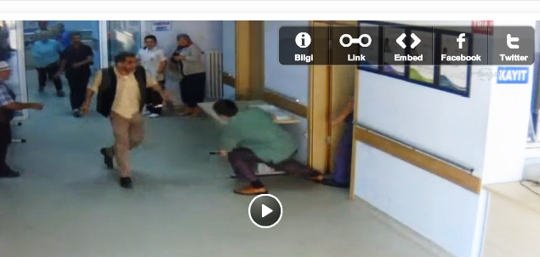
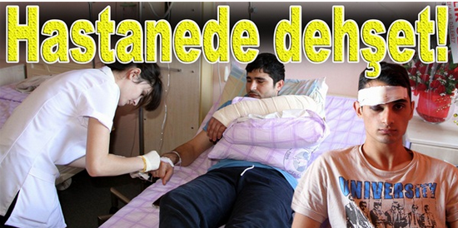
… bıçağı çıkartan zanlı, önce hastane çalışanlarını tehdit etti, sonra bir hasta bakıcıya yumruk attı, hasta elindeki bıçağı göstererek, "Hanginizi öldüreyim' diye bağırmaya başladı. Hastane çalışanlarından birinin peşinden koşarak yakalayan hasta Ahmet K, elindeki bıçağı personelin koluna sapladı.
Tedaviyi beğenmedi, 3 kişiyi bıçakladı
Hastane çalışanları, yaşanan şiddet olaylarından bıktıklarını belirterek, "Biz elimizden gelenin fazlasını yapıyoruz, her gün bu olayları yaşıyoruz, 2 gündür salgın nedeniyle 2 bin hastaya baktık, kimseyi de başka hastanelere sevk etmedik. Her gün bir arkadaşımızı kaybetme endişesi yaşamak istemiyoruz" diye konuştu. Medimagazin
TÜRK TABİPLERİ BİRLİĞİ

Slide 9
Sağlık ortamında yaşanan şiddetin ÇÖZÜMÜ İÇİN TEMEL NEDENLERİNİN doğru tespit edilmesi önemlidir.
TÜRK TABİPLERİ BİRLİĞİ

Slide 10
Genel sorunlar I; Toplumun ekonomik gelir düzeyinin düşüklüğü (yoksulluk) Toplumun eğitim düzeyindeki yetersizlik Kırsal kültürün kent kültürüne hakim olması Toplumun şiddete hoşgörü ile yaklaşımı Toplumun ve bireyin genel şiddet eğilimindeki artış Şiddetin toplumda "sorun çözme biçimi" olarak yer edinmesi Toplumda adalet/hukuk duygusunun zedelenmesi
TÜRK TABİPLERİ BİRLİĞİ

Slide 11
Genel sorunlar II; Genel güvensizlik ortamı ve düşüncesi Sağlık hizmeti konusundaki eksik ve yanlış bilgilendirme Hasta ve hasta yakınlarının olumsuz ön yargıları Acil hasta kavramındaki yanlış bilgilenme Hasta ve/veya yakınlarının sağlık hizmetlerinden beklentilerinin yüksek tutulması Sağlık personelinin kendini savunma olanaklarının bulunmaması "Sağlık hakkı" kavramına toplumsal kurumlarca yeterince sahip çıkılmaması
TÜRK TABİPLERİ BİRLİĞİ

Slide 12
Sağlık sistemi I; Sağlıkta dönüşüm programına bağlı olarak sağlığın ticarileşmesi sonucu tanı ve tedavi sürecinde ticari değerlerin ön plana çıkması, egemen olması Sağlığın ticarileşmesinin hasta-hekim ilişkisine olumsuz yönde etki etmesi, hasta-müşteri memnuniyetinin ön plana çıkması Sağlık çalışanlarının şikayet edilmeleri için özel çaba sarf edilmesi Performans uygulamasının sağlık hizmetine olumsuz etkileri Gereksiz iş ve müdahalelere yol açmıştır Ekip çalışmasına olumsuz etki etmiş, ekip çalışmasını ortadan kaldırmıştır Sağlık hizmetlerinin gerektiği şekilde yönetilip, yönlendirilememesi
TÜRK TABİPLERİ BİRLİĞİ

Slide 13
Sağlık sistemi II; Personel istihdamında yetersizlik ve politik amaçlı yanlış istihdam uygulamaları Hastane yönetimlerinin sağlık çalışanlarına uyguladığı örtülü veya açık şiddet Yeni düzenlemelerin yarattığı belirsizlikler ve kaos Hizmet alanlarının yetersiz-uygunsuz durumları Acil kliniklerinin yetersizliği Bekleme alanlarının uygun koşullara sahip olmaması Sağlık hizmetlerine erişim zorlukları Randevu alamama, ileri tarihte alabilme Kuralsızlık ve sürekli değişkenlik Uzun süre sıra beklemek Bürokratik işlemlerin fazlalığı
TÜRK TABİPLERİ BİRLİĞİ

Slide 14
Sağlık sistemi III; Tanı ve tedavi sürelerinde yeterince zaman ayrılamaması (5 – 7 dakikada muayene) Niteliksiz sağlık hizmeti sunumu Ticari amaç ve sorumluktan kaçınmaya bağlı gereksiz tetkikler Haksız katkı ve katılım payı talepleri (yaklaşık 15 değişik uygulama) Muayene ücreti Üçten fazla ilaç yazdırma ücreti Yeterli ve etkili güvenlik sisteminin olmaması Kullanım alanlarının güvenlik kurallarına uygun yapılmamış olması Yeterli sayıda ve nitelikte güvenlik donanımının bulunmayışı Yeterli sayıda ve nitelikli güvenlik elemanı bulunmayışı Güvenlik elemanının hasta ve hasta yakınına yaklaşımındaki olumsuzluklar Hekimlerin özlük haklarının ve çalışma koşullarının belirgin olmayışı Uzun ve esnek çalışma Güvencesiz çalışma Malpraktis (hatalı) uygulamalar
TÜRK TABİPLERİ BİRLİĞİ

Slide 15
Hasta Ve Hasta Yakını I Hastalık olgusunun getirdiği çaresizlik Sağlık sorununun çözüleceği, çözülmesi gerektiği ön yargısı İstedikleri ilaçları yazdıramama Gerçekleşen ölüm olayı Öncelikli olma isteği Hasta yakınlarının her durumda kendilerini haklı görme
TÜRK TABİPLERİ BİRLİĞİ

Slide 16
Hasta Ve Hasta Yakını II İsteklerinin reddedilmesini kabul edememe Vaatlerle yüklenen insanların uygulamada hayal kırıklığına uğraması ve hayal kırıklığından sağlık personelini sorumlu tutmaları Alkol ve madde kullanımı Sistemden kaynaklanan engellerin sağlık çalışanından kaynaklandığının düşünülmesi Kötü muamele yapılacağı-yapıldığını düşünmesi, önyargısı Hasta ve yakınları sabırsız “Bana bakmak zorunda” düşüncesi Yanlış ön bilgili olma; hekim bilgisinden çok kendi bilgisine güvenerek hekime başvurmaları
TÜRK TABİPLERİ BİRLİĞİ

Slide 17
Medya Tiraj ve reyting etkenlerine bağlı yayın politikasının egemen oluşu Sağlık çalışanları hakkında ki olumsuz haberlerin yoğun ilgi görmesi Olumsuz hekimlik örneklerinin yoğun ve sürekli gündem de tutulması Hukuk Yargı sistemine olan genel güvensizlik Yargı sisteminin işleyişindeki olumsuzluklar Sağlık hizmetine özgü önleyici ve caydırıcı özel yasal mevzuatın yetersiz oluşu
TÜRK TABİPLERİ BİRLİĞİ

Slide 18
Sağlık ortamında yaşanan şiddet hekimlerin ve diğer sağlık çalışanlarının temel sorunu olmakla birlikte artık toplumun da temel sorunlarından biridir.
TÜRK TABİPLERİ BİRLİĞİ

Slide 19
Genel Sonuçlar
Şiddetin her alanda uygulanabilir olma olgusunun giderek yaygınlaşacağı ve toplumsal şiddetin farklı alanlara da yayılması, artması
Toplumsal şiddetin daha da karmaşık hale gelerek çözümün güçleşmesi
Sağlık hizmetinin aksaması ve durmasına bağlı hastaların sağlık hizmeti alamaması
Sağlık hizmetinin aksaması ve durmasına bağlı halk sağlığı sorunlarının ortaya çıkması
Sağlık hizmetinin aksaması ve durmasına bağlı değişik alanlarda ekonomik kayıpların oluşması
TÜRK TABİPLERİ BİRLİĞİ

Slide 20
Sağlık Hizmeti Sistemi I
Şiddete uğrayan hekimin rapor, adli ve idari süreçlere bağlı olarak mesleğini yerine getirememesi
Şiddet anında hizmetin durması ve kurumun zarar görmesi
Sağlık hizmeti sunumunda yer alan tüm sağlık çalışanlarında sisteme güvensizlik duygusunun gelişmesi ve motivasyonsuzluk
Şiddete bağlı demokratik hak arama etkinliklerinde sağlık hizmetinin aksaması, yavaşlaması ve de durması
TÜRK TABİPLERİ BİRLİĞİ

Slide 21
Sağlık Hizmeti Sistemi II
Defansif tıp uygulamalarına ve performans sistemine bağlı gereksiz tıbbi tetkik ve müdahaleler
Gereksiz tıbbi tetkik ve müdahalelere bağlı tedavinin uzaması ve ekonomik kayıplar
Defansif tıp uygulamaları ve performans sistemi nedeniyle riskli hasta olgularında tedaviden kaçınma ve sevk durumlarında hasta tedavisinin aksaması
Şiddete uğrayan hekimin rapor, adli ve idari süreçlere bağlı olarak mesleğini yerine getirememesi
TÜRK TABİPLERİ BİRLİĞİ

Slide 22
Hasta Ve Hasta Yakını
Sağlık sistemine ve hekime güvensizlik duygusunun gelişmesi, artması
Sağlık sisteminin uygulanmasından sorumlu yönetime güvensizlik duygusunun gelişmesi, artması
Karıştığı olay sonucu hukuksal sorun ve cezalarla karşı karşıya kalma
TÜRK TABİPLERİ BİRLİĞİ

Slide 23
Hekim I
Performans sistemi nedeniyle oluşan hekimlik değerlerinde aşınma
Hasta ve hasta yakınına karşı olumsuz görüş edinme
Hukuk ve idari sisteme karşı olumsuz düşünme
Defansif tıp uygulamaları, riskten kaçınma, sorumluluk almama
Mesleki hatalarda artış
Depresif bozukluklar
TÜRK TABİPLERİ BİRLİĞİ

Slide 24
Hekim II
Psiko-somatik hastalıklar
Korku ve tedirginlik
Mesleki tükenmişlik sendromunda (burnout) artış
Sorunlu bölgelerde ve alanlarda mesleğini yapmama isteği
Meslekten ayrılma
TÜRK TABİPLERİ BİRLİĞİ

Slide 25
Çözüm için;
Gerçekçi ve samimi yaklaşımı önemsiyoruz
Çözümde tüm tarafların yetki ve sorumlulukları ile birlikte hareket etmesi zorunludur
TÜRK TABİPLERİ BİRLİĞİ

Slide 26
Genel I
Sağlık ortamında yaşanan şiddetin toplumsal şiddetten ayrı düşünülemeyeceği ve öngörülen çözüm önerilerinin bu bağlamda düşünülmesi
Sağlık hizmetlerinde mesleki risk olarak her zaman şiddet faktörünün varlığı bilinse de son yıllarda artan şiddetin uygulanan “Sağlıkta Dönüşüm Pogramı” sonucu olduğunun kabulü
Şiddete karşı yürütülecek mücadele sürecinde ilgili tüm kurumların asgari bir nokta da da olsa birlikte hareket etmesinin zorunlu olduğu ve bu birlikteliğin baştan sağlanmasının gerektiği ve de işlevsel prosedürlerin yapılması
TÜRK TABİPLERİ BİRLİĞİ

Slide 27
Genel II
Çözümün güvenlik tedbirlerinin artırılmasının değil temelde mevcut sorunların tek tek çözümüne bağlı olduğu
Toplumun tüm kesimlerinin sağlık hakkı ve hizmetine özgü “hak ve sorumluluk” kavramları konusunda doğru bilgilendirilmesi
Silaha erişimin azaltılması
TÜRK TABİPLERİ BİRLİĞİ

Slide 28
Sağlık Sistemi I
Yürütülen sağlık sisteminde hizmete ulaşılmasında yaşanan sorunların tespit edilerek giderilmesi yönünde çalışmaları başlatmak
Sağlık hizmetinin sunumunda yer alan tüm sağlık birimlerinde yasa ve yönetmeliklerde belirtilen standart değerlere ulaşmak, alt yapı eksikliklerini gidermek
Sağlık sisteminin kendisinden kaynaklı sorunlar için hekimin sorumlu tutulmaması gerektiğinin sürekli vurgulanması, yöneticilerin sorumluluklarını üstlenmesi ve kamuoyu ile paylaşması
Verilmek istenen sağlık hizmeti için gerekli hekim ve yardımcı sağlık personel sayısının temin edilmesi
TÜRK TABİPLERİ BİRLİĞİ

Slide 29
Sağlık Sistemi II
Yoğun iş yükünün yaşandığı hizmet alanlarında iş yükü ayarlaması yapılarak özellikle acil ve poliklinik hizmetlerinde çalışanların çalışma saatlerinde ve çalışma koşullarında iyileştirmeler yapılması
Nitelikli tedaviden çok daha fazla işlem öngören performans ve hakediş çalışma sistemlerine son verilerek yerine etik tıbbi tedavi öngören özendirici uygulamalara geçilmesi
Çalışanların motivasyonunu artırıcı önlemlerin alınması
Tanı ve tedavi için hastalara yeterli süre ayrılmasının sağlanması
TÜRK TABİPLERİ BİRLİĞİ

Slide 30
Sağlık Sistemi III
Tanı ve tedavi süreçlerinde özellikle personel eksikliğine bağlı olarak hasta yakını kullanılma uygulamasının asgari düzeye indirilerek son verilmesi, özellikle acillerde hasta yakınlarının tedavi alanlarına alınmaması
Acil hasta ve acil müdahale kavramlarına uygun sağlık sistemi ve işleyişi oluşturularak haksız ve doğru olmayan taleplerle sağlık çalışanlarının karşı karşıya kalmasının engellenmesi
Şiddet olasılığının yoğun olduğu alanlarda daha fazla sosyal hizmet uzmanı ve eğitimli profesyonellere yer verilmesi
TÜRK TABİPLERİ BİRLİĞİ

Slide 31
Yönetsel I
Yetkililerin hekimi suçlayıcı ve hedef gösterici tutum ve davranışlardan sakınması
Yöneticilerin olaylara anında müdahale ederek görevlerini adil ve gereği gibi yapması
Tüm personelin görevlendirilmesinde liyakat ve yeteneğin ön planda tutulması
Şiddet durumunda çalışana her türlü kolaylık sağlanması
Dava süreçlerinin başlatılması ve sürdürülmesinde aktif tutum izlenmeli
Alınması gereken standart güvenlik önlemlerinin alınması ve sürdürülmesi sağlanarak özellikle belirli alan ve zamanlarda güvenlik önlemlerinin artırılması
TÜRK TABİPLERİ BİRLİĞİ

Slide 32
Yönetsel II
Sağlık çalışanı güvenlik kurullarının kurulması ve de bu kurullarda çalışan temsilcilerinin aktif yer alması yönünde özel çaba sarf edilmesi
Sağlık çalışanı güvenlik kurullarınca alınan kararların hayata geçmesinin sağlanması, takip edilmesi
Güvenlik elemanları başta olmak üzere hasta ve yakını karşılamalarında çalışan personele özel eğitim verilmesi
Olayların idari soruşturulması kapsamında güvenlik elemanları da dahil tüm sorumluların soruşturmaya tabi tutulması
Hasta ve hasta yakını tedavi süreci ile ilgili sürekli bilgilendirilmeyi sağlayacak sistem oluşturulmalıdır
TÜRK TABİPLERİ BİRLİĞİ

Slide 33
Yönetsel III
Acil servislerde ve acil hizmet sunumlarında personelin deneyimli ve kalıcı olmasına özen gösterilmelidir
Tüm sağlık birimlerinde şiddet konusunda kalıcı bilgilendirme ve uyarıcı bilgi içeren panolar bulundurulmalıdır
Çalışanlar arasında ekip uyumu sağlanmalıdır. Bu uyumu bozabilecek her türlü etkenden uzak durulmalıdır.
TÜRK TABİPLERİ BİRLİĞİ

Slide 34
Medya
Medyanın her koşulda tiraj ve rayting doğrultusunda hareket edeceği göz ardı edilmeden sürekli olumsuz haberlerin kontrol süzgecinden geçirilerek yayınlanması konusunda uyarılması
Şiddetin çözümüne katkı sunacak programlar yapılması, kamu spotu görselleri yayınlanması
Dizi filmlerinde sağlık çalışanlarına yönelik şiddet görsellerin kullanılmaması
TÜRK TABİPLERİ BİRLİĞİ

Slide 35
Güvenlik
Caydırıcı özelliklere sahip güvenlik sisteminin ve önlemlerinin oluşturulması
Şiddet öncesi risk değerlendirmesi ve kriz anını yönetme konularında ekip çalışmasını temel alan eğitim verilmesi
Güvenlik elemanlarının hasta ve hasta yakınlarına karşı etkili iletişim konusunda eğitilmesi
TÜRK TABİPLERİ BİRLİĞİ

Slide 36
Hukuksal
Sağlık alanına özgü cezai ve maddi yaptırımların caydırıcılık ön planda tutularak yasal düzenlemelerin yapılması, düzenlemelerin medya unsurunu da kapsaması
Dava süreçlerinde hekimlerin şikayetçi olma ve dava takip süreçlerinde yaşadıkları bürokratik olumsuzlukların azaltılması
Kazanılmış davaların medya yoluyla duyurulması
TÜRK TABİPLERİ BİRLİĞİ

Slide 37
TEŞEKKÜRLER
TÜRK TABİPLERİ BİRLİĞİ
11 Ekim 2012 Ankara
TÜRK TABİPLERİ BİRLİĞİ

